Slide 2
Las Normas de Desempeño del Programa Head Start apoyan los comportamientos de los niños
Subparte C – Servicios del programa para la educación y desarrollo infantil
1302.35 Educación en los programas basados en el hogar.
Un programa basado en el hogar deberá proporcionar visitas al hogar y actividades de socialización en grupo que promuevan una relación segura entre padres-hijos y ayuden a los padres a proporcionar experiencias de aprendizaje temprano de alta calidad en las siguientes áreas: lenguaje, lectoescritura, matemáticas, funcionamiento social y emocional, enfoques de aprendizaje, ciencias, habilidades físicas y artes creativas. El programa deberá implementar un currículo basado en la investigación

Slide 3
Prácticas para los programas basados en el centro y en los hogares para el cuidado infantil familiar
Prácticas de enseñanza eficaces
Desarrollo infantil

Slide 4
Prácticas del visitador del hogar
Prácticas eficaces de visitas al hogar y de socialización
Prácticas eficaces de crianza de los hijos
Desarrollo infantil

Slide 5
¿Qué es diferente para un visitador del hogar?
Prácticas eficaces de visitas al hogar y socialización
Prácticas positivas de crianza de los hijos
Desarrollo infantil

Slide 6
Teoría del cambio para los servicios basados en el hogar
THEORY OF CHANGE MODEL FOR INFANT/TODDLER HOME VISITING VS CLASSROOM
Source: Roggman et al, 2016

Slide 7
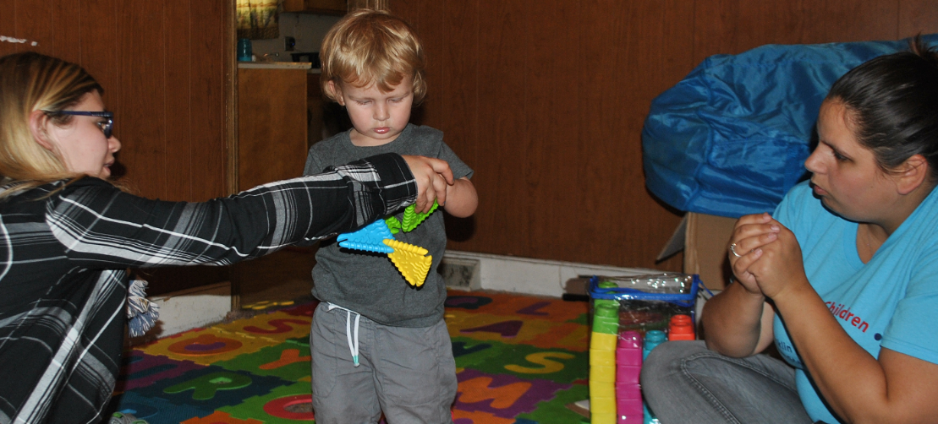
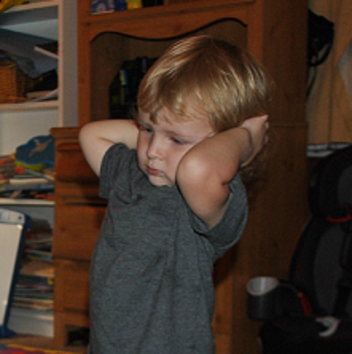
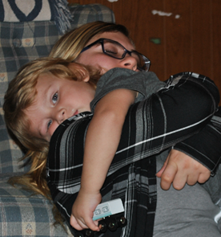
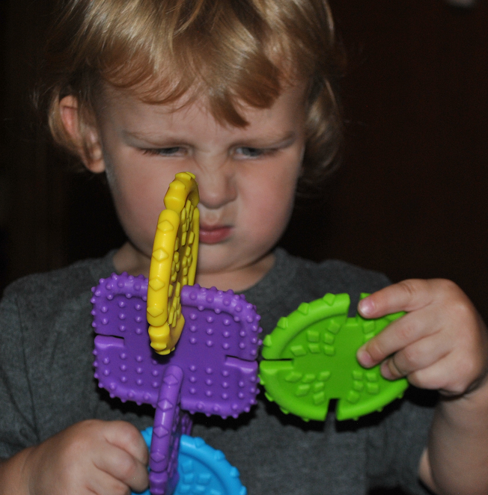
Forma y función

Slide 8
El comportamiento tiene significado
La mamá de Evan, Bella, y la visitadora del hogar, Yolanda, habían previsto dedicarse a las figuras geométricas básicas para la actividad de esta semana. Bella tiene un rompecabezas de 4 piezas y un clasificador de figuras geométricas para jugar. Evan, de 18 meses, no quiere sentarse en el suelo con los dos adultos y en vez de sentarse corre por la habitación cantando una canción.
¿Qué podría decirnos el comportamiento de Evan?
¿Cuál es la forma? ¿Cuáles podrían ser las posibles funciones?

Slide 9
El comportamiento tiene significado
¿Qué podemos hacer?
Observar las interacciones de Bella y Evan Hablar a través de la forma y la función Pensar en estrategias para usar con Evan

Slide 10
El comportamiento tiene significado

